Slide 1
Talleres integrados III
Diagnóstico por imagen
Caso clínico aprobado por el Dr.Roig
Jose Ángel Amat Sánchez 2257
Unidad de Enfermedades Infecciosas Sant Joan d´Alacant
Curso 2019-2020

Slide 2
Enfermedad actual: Varón de 65 años que acude por cuadro de disuria y síndrome miccional de 4 días de evolución. Asocia fiebre no termometrada, escalofríos, sudoración y dolor lumbar. También refiere cuadro catarral de 1 semana de evolución. No otra sintomatología.
Antecedentes: No RAM. No FRCV.
Exploración física: Tª38.5ºFC 75lpm SatO2 97% TA 130/90
ACP: normal. Abdomen normal.
Puñopercusión renal dcha +
Pruebas complementarias:
Sangre: Leucocitos 10.200/mL Neutrófilos 85% PCR 14,58 mg/dl Procalcitonina 1,6 ug/dl
Sedimento orina: Leucocitos 367/uL Hematíes 12/uL
Hemocultivos negativos

Slide 3
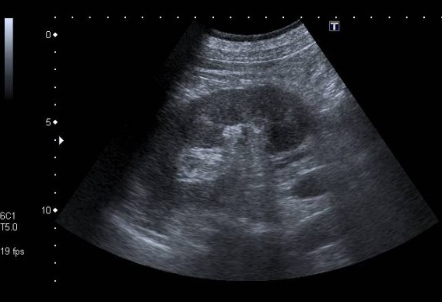
Pruebas complementarias
ECO RENAL

Slide 4
Ecografía renal: Aumento de tamaño del sistema pielocalicial sin otros hallazgos significativos.
Urocultivo: Crece Proteus mirabilis (>10.000UFC/mL) sensible a b-lactámicos excepto ampicilina
Diagnóstico: Pielonefritis aguda por proteus mirabilis

